Slide 1
Titre de la
présentation
Nom de l’intervenant
00/00/2012
L’allocation de solidarité aux personnes âgées
L’allocation supplémentaire invalidité

Slide 2
Menu
L'ASPA
L'ASI
Les conditions d’attribution
Non cumul avec l'ARFS
Les conditions d'attribution
Le point de départ
Le montant
Les ressources
Les ressources
Le montant
Fin de droit à l'ASI
Ressources exclues
Départ de France
Retour en France
Ressources exclues
Comment l'obtenir ?
Pièces
obligatoires
Recouvrement sur succession
Comment l'obtenir ?
Pièces obligatoires
Recouvrement sur succession

Slide 3
L’allocation de solidarité aux personnes âgées (ASPA)

Slide 4
Les conditions d’attribution
Âge: à partir de 65 ans ou à partir de l’âge légal de départ en retraite pour les personnes inaptes et pour les assurés handicapés atteints d’une incapacité permanente d’au moins 50%
Ressources: l’assuré ne doit pas disposer de ressources supérieures au plafond autorisé
Plafond mensuel au 1/07/2022 :
953,45 € pour une personne seule
1480,24 € pour un couple
Menu

Slide 5
Les conditions d’attribution
Résidence: l’assuré doit résider en métropole, en Guadeloupe, en Guyane, en Martinique, à la Réunion, à Saint-Barthélemy ou à Saint Martin
Régularité de séjour: les assurés de nationalité étrangère doivent justifier de leur régularité de séjour en France sur une période continue de 10 ans au point de départ
Menu

Slide 6
Les conditions d’attribution
Être titulaire d’un avantage de base:
Retraite personnelle
Retraite de réversion
Majoration pour conjoint à charge
Subsidiarité: Le demandeur et son conjoint, son concubin ou son partenaire pacsé doivent avoir demandé l’attribution de toutes leurs retraites personnelles et de réversion (en France et à l’étranger)
Menu

Slide 7
Le point de départ
1er jour du mois qui suit le dépôt de la demande
Si la demande est reçue au cours des 3 mois civils qui suivent la notification d’attribution de l’avantage de base, le point de départ peut être fixé à la même date que le point de départ de cet avantage
Menu

Slide 8
Les ressources
Les ressources sont examinées sur les 3 mois qui précèdent le point de départ de l’ASPA
A l’exception de certaines ressources exclues, l’ensemble des ressources sont prises en compte (montants bruts), à savoir:
Les avantages viagers
Les revenus professionnels après déduction d’un abattement forfaitaire (voir montants) Cet abattement s'applique sur les revenus des 2 membres du couple, même si un seul demande ou perçoit l'Aspa.
Les biens mobiliers et immobiliers (3% de la valeur des biens)
Menu

Slide 9
Le montant (barèmes)
Le montant varie en fonction de la situation familiale de l’assuré
Le montant « couple » (1480,24 €) s’applique aux couples mariés, pacsés et aux concubins quand les 2 personnes bénéficient de l’ASPA ou si le conjoint est titulaire de l’allocation supplémentaire d’invalidité
Le montant « personne seule » (953,45 €) s’applique à tous les autres demandeurs
Le montant est recalculé en cas de modification des ressources ou de la situation familiale
Menu

Slide 10
Départ de France
L’ASPA est supprimée lorsque la condition de résidence en France n’est plus remplie
Retour en France
L’ASPA n’est pas rétablie. L’assuré peut déposer une nouvelle demande s’il réunit les conditions
Menu

Slide 11
Non cumul avec l’ARFS servie par la Caisse des Dépôts et Consignations
L’ASPA ne se cumule pas avec l’Aide à la Réinsertion Familiale et Sociale des anciens migrants
Recouvrement sur succession
Les sommes versées au titre de l’ASPA sont récupérées au décès de l’allocataire sur sa succession si l’actif net successoral est au moins égal au seuil de recouvrement (39.000 €)
Menu

Slide 12
ASPA: Comment l’obtenir?
Pour demander l’ASPA, il convient de faire parvenir à la Carsat le formulaire de demande d’ASPA dès lors que l’assuré est susceptible de remplir les conditions d’attribution
Possibilité de télécharger le formulaire en ligne (réf.S5182b) et de le transmettre complété soit par courrier, soit par l’espace personnel de l’assuré. Dans ce dernier cas, la demande non signée par l’assuré est recevable.
Menu

Slide 13
Joindre à la demande les pièces suivantes:
Dernier avis d’impôts sur le revenu et celui du concubin ou partenaire pacsé le cas échéant,
Un justificatif de domicile récent (quittance loyer, facture gaz….)
Titre de séjour pour les assurés de nationalité étrangère (sauf UE, Islande, Lichtenstein, Norvège ou Suisse)
Menu

Slide 14
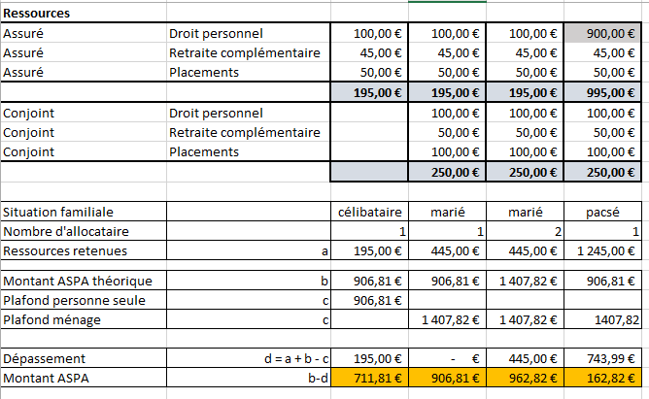
Comment est calculé le montant de l’ASPA
Barèmes de l’exemple : 01/01/2021
Menu

Slide 15
L’allocation supplémentaire d’invalidité
(ASI)
Menu

Slide 16
Conditions d’attribution
Être atteint d’une invalidité d’au moins 2/3
Ne pas avoir l’âge pour bénéficier de l’ASPA
Ressources inférieures au plafond :
- Voir montant
Ressources exclues ASI
Être titulaire d’une des prestations suivantes:
Pension d’invalidité
Pension de réversion
Retraite anticipée carrière longue ou assuré handicapé
Retraite pour pénibilité
Menu

Slide 17
Conditions d’attribution (suite)
Pas de condition de subsidiarité
Pour les autres conditions (résidence, point de départ, prise en compte des ressources), mêmes règles que pour l’ASPA
Menu

Slide 18
Fin du droit à l’ASI
L’ASI est supprimée quand l’assuré atteint l’âge de départ à la retraite. Le droit à ASPA sera alors étudié
Menu

Slide 19
Recouvrement sur succession
Les sommes versées au titre de l’ASI ne sont plus récupérées sur la succession pour les assurés décédés à compter du 1/1/2020.
Menu

Slide 20
Comment l’obtenir?
Pour demander l’ASI, il convient de faire parvenir à la Carsat le formulaire de demande d’ASI dès lors que l’assuré est susceptible de remplir les conditions d’attribution
Possibilité de télécharger le formulaire en ligne (réf.S5183a) et de le transmettre complété soit par courrier, soit par l’espace personnel de l’assuré. Dans ce dernier cas, la demande non signée par l’assuré est recevable.
Menu

Slide 21
Joindre à la demande les pièces suivantes:
Dernier avis d’impôts sur le revenu et celui du concubin ou partenaire pacsé le cas échéant,
Un justificatif de domicile récent (quittance loyer, facture gaz….)
Titre de séjour pour les assurés de nationalité étrangère (sauf UE, Islande, Lichtenstein, Norvège ou Suisse)
Menu

Slide 22
Pour toutes questions, vous pouvez utiliser la boîte mail générique :
strasbourgbalpanc@carsat-am.fr
Menu

Slide 23
MERCI POUR VOTRE ATTENTION
Menu

Slide 24
Quelques chiffres
Montant de l'allocation de solidarité aux personnes âgées
Plafond de ressources pour l'allocation de solidarité aux personnes âgées
Menu

Slide 25
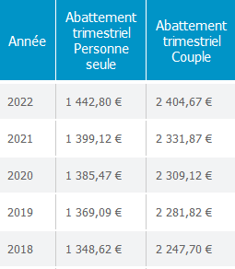
Abattement forfaitaire pour revenus professionnels
Allocation de solidarité aux personnes âgées
&
Allocation supplémentaire d'invalidité
Menu

Slide 26
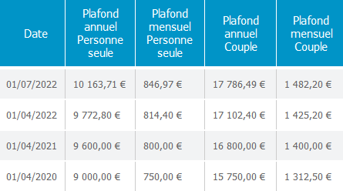
Plafond de ressources pour l'allocation supplémentaire d'invalidité
Menu

Slide 27
Ressources exclues pour l'allocation de solidarité aux personnes âgées
​Aide à la réinsertion familiale et sociale des anciens migrants dans leur pays d'origine (ARFS)
​Allocation supplémentaire d'invalidité
​Avantages en nature non liés à un travail ou service
​Avantages en nature au titre de l'aide sociale, de l'assurance maladie ou de l'assurance maternité
​Bourses de collèges et de lycées
​Cessions consenties à titre onéreux en vue de l'obtention de l'indemnité annuelle de départ ou de l'indemnité viagère de départ ayant le caractère d'un complément de retraite
​Compléments d'allocation aux adultes handicapés (AAH) du demandeur : complément de ressources (CRH) et majoration pour la vie autonome (MVA)
​Indemnité versée par le fonds d'indemnisation des victimes de l'amiante
​Pretium doloris
​Prime exceptionnelle de pouvoir d'achat prévue par la loi 2018/1213 du 24/12/2018
​Rente servie suite à la citation d'un sapeur pompier à l'ordre de la Nation à titre posthume
​Retraite personnelle suspendue en application des règles de cumul emploi-retraite
AAH (et ses compléments) du conjoint, concubin ou pacsé s'il est titulaire d'un avantage de vieillesse ou d'invalidité.
Aide des personnes tenues à l'obligation alimentaire
Aide exceptionnelle de fin d'année pour l'année 2019 instituée par le décret 2019/1323 du 10/12/2019
Aide exceptionnelle de solidarité instituée par le décret 2020/519 du 05/05/2020
Aide personnalisée au logement
Menu

Slide 28
Ressources exclues pour l'allocation de solidarité aux personnes âgées
Allocation aux adultes handicapés (AAH et ses compléments) du demandeur
Allocation de compensation accordée aux aveugles et aux grands infirmes travailleurs et les avantages en espèces dont l'intéressé bénéficie au titre de l'aide sociale
Allocation de la ville de Paris
Allocation de logement
Allocation de reconnaissance artistique de la ville de Paris
Allocation de reconnaissance aux anciens supplétifs et assimilés (ex rente viagère au profit des harkis)
Allocation de solidarité aux personnes âgées
Allocation de vétérance des sapeurs pompiers volontaires
Allocation personnalisée d'autonomie
Allocations d'aide sociale
Avantages en nature, y compris les dépenses de santé, en cas de maladie prise en charge l'intéressé ou des personnes tenues à l'obligation alimentaire
Compléments d'AAH du conjoint, concubin ou partenaire pacsé s'il est titulaire d'un avantage de vieillesse ou d'invalidité
Exploitation agricole : bâtiments, cheptel et terres
Indemnité au preneur sortant bénéficiaire d'une indemnité de départ prévue aux articles L.411-69 et suivants du code rural
Indemnité de fonction perçue par les maires et adjoints
Indemnité des soins aux tuberculeux
Indemnité ou rente viagère versée aux orphelins dont les parents ont été victimes de persécutions raciales et sont morts en déportation
Indemnités de déplacement des agriculteurs membres des organismes de la mutualité sociale agricole
Indemnités en faveur des rapatriés prévues par la loi 70/632 du 15/07/1970 et les rentes viagères résultant de la conversion de ces indemnités
Menu

Slide 29
Ressources exclues pour l'allocation de solidarité aux personnes âgées
Locaux d'habitation occupés à titre de résidence principale par l'intéressé et les membres de sa famille vivant à son foyer, même en cas d'hospitalisation en séjour longue durée.
Majoration spéciale prévue à l'article L.52-2 du code des pensions militaires d'invalidité et des victimes de guerre
Majorations accordées aux personnes dont l'état de santé nécessite l'aide constante d'une tierce personne
Meubles meublants
Partie mobile de l'indemnité viagère de départ et sa réversion
Pensions attachées aux distinctions honorifiques
Pensions d'orphelin et toutes les prestations accordées pour subvenir à l'entretien et à l'éducation des enfants par l'aide sociale, le Code des pensions militaires d'invalidité, et par d'autres législations
Prestation de compensation du handicap (PCH)
Prestations algériennes dues aux Français, mais non payées en raison de la législation algérienne (prestations non exportables)
Prestations familiales
Prime d'activité (remplace prime pour l'emploi et RSA activité)
Rente de chevrons de front belge
Rente versée par l'Allemagne en réparation des dommages causés par le régime hitlérien
Retraite du combattant
Revenu de solidarité active (RSA)
Revenu minimum d'insertion (RMI)
Revenu supplémentaire temporaire d'activité (RSTA)
Secours bénévoles ou précaires ou de bienfaisance versés par une collectivité ou une personne non tenue à l'obligation alimentaire
Secours d'assistance versés aux ressortissants suisses par les autorités suisses d'assistance
Secours et prestations versés aux rapatriés
Si une partie des locaux est occupée par des tiers, seule la partie habitée par l'intéressé et les membres de sa famille est négligée.
Solde des comptes courants
Versement exceptionnel de 40 euros en 2015
Versement de 5 euros par mois en 2005 par les Pays-Bas aux plus de 65 ans titulaires d'une pension AOW
Menu

Slide 30
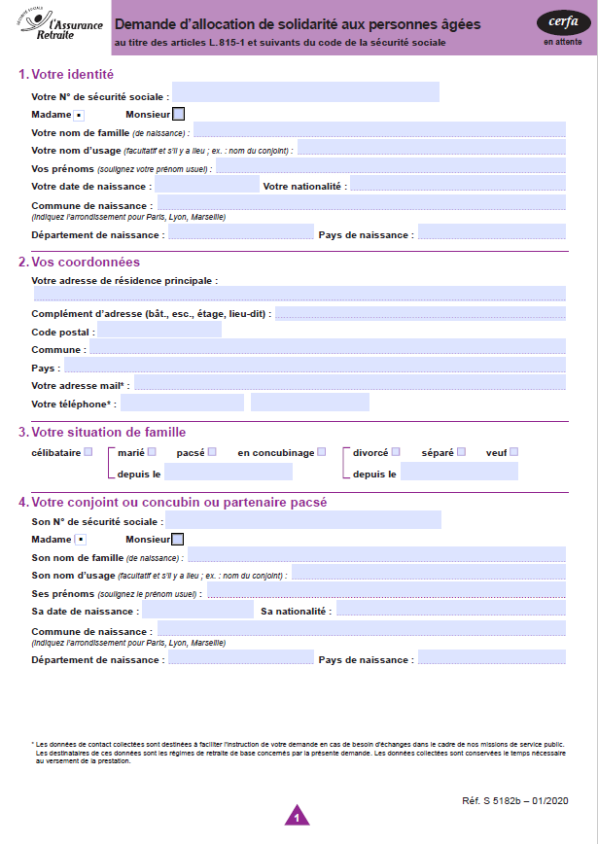
Menu

Slide 31
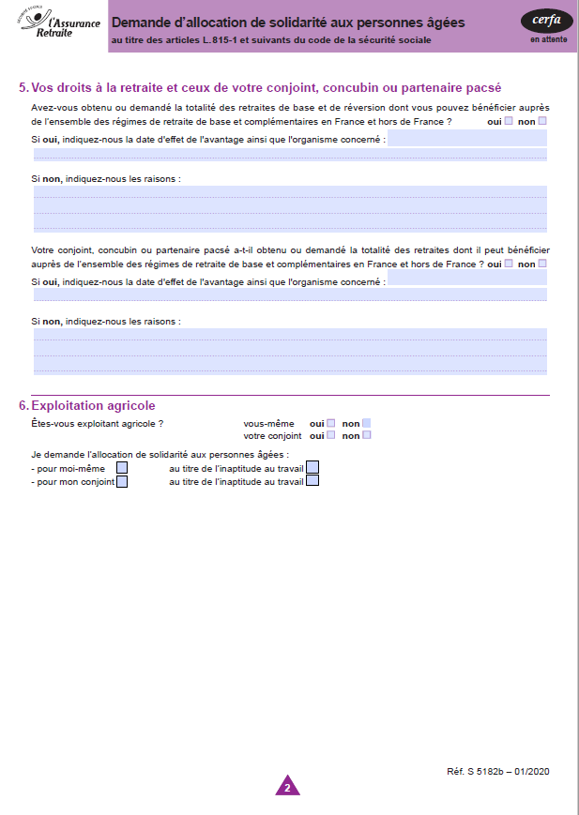
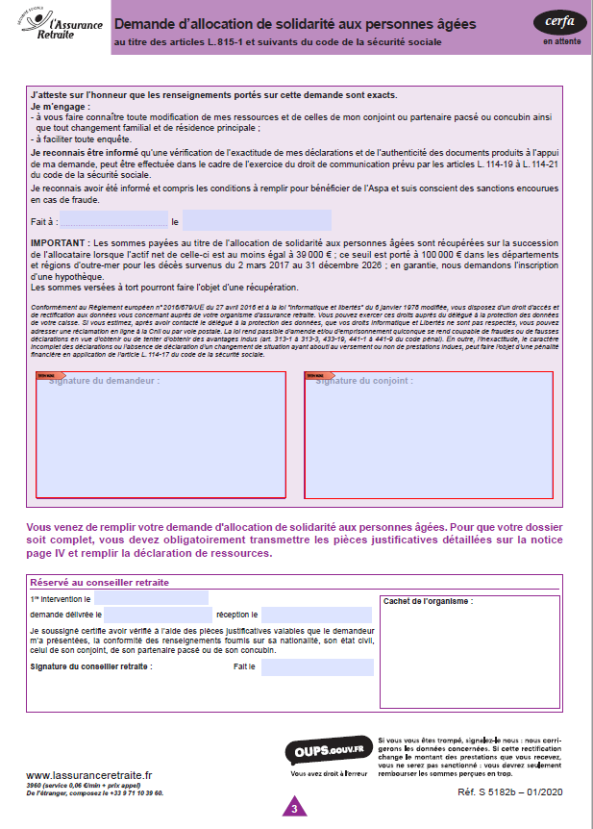
Menu

Slide 32
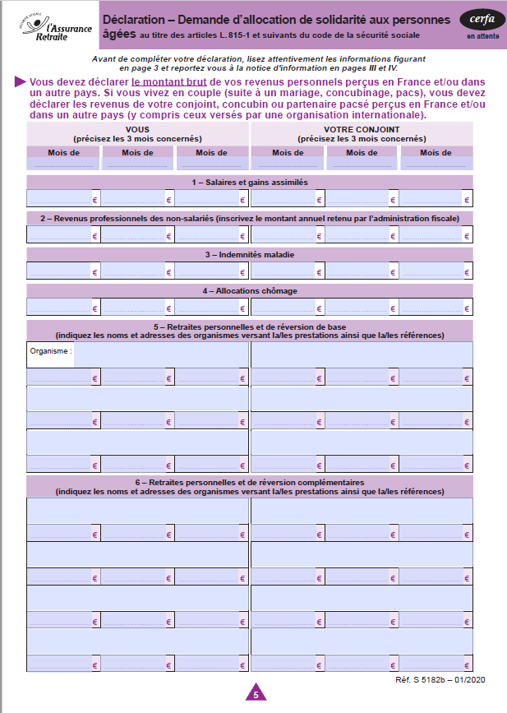
Menu

Slide 33
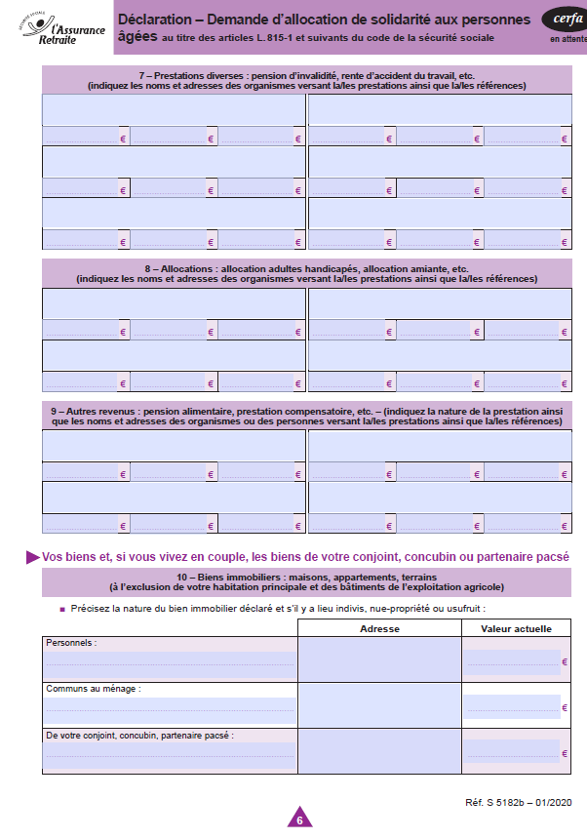
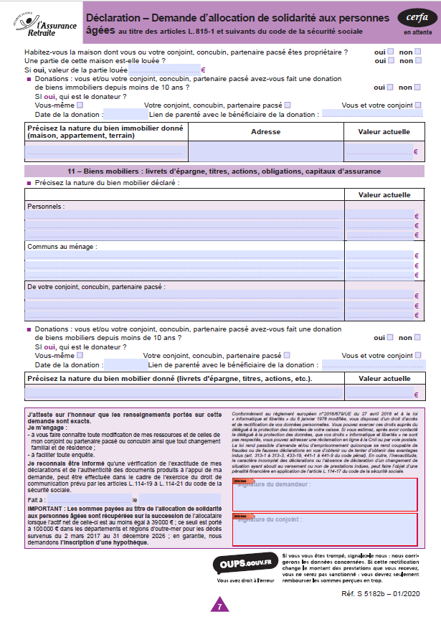
Menu

Slide 34
Ressources exclues pour l'allocation supplémentaire d’invalidité
​Aide exceptionnelle de fin d'année pour l'année 2019 instituée par le décret 2019/1323 du 10/12/2019
​Aide exceptionnelle de solidarité instituée par le décret 2020/519 du 05/05/2020
​Avantages en nature non liés à un travail ou service
AAH et ses compléments du conjoint, concubin ou pacsé s'il est titulaire d'un avantage de vieillesse ou d'invalidité.
Aide à la réinsertion familiale et sociale des anciens migrants dans leur pays d'origine (ARFS)
Aide des personnes tenues à l'obligation alimentaire
Aide personnalisée au logement
Allocation aux adultes handicapés (AAH) et ses compléments du demandeur
Allocation de compensation accordée aux aveugles et aux grands infirmes travailleurs et les avantages en espèces dont l'intéressé bénéficie au titre de l'aide sociale
Allocation de la ville de Paris
Allocation de logement
Allocation de reconnaissance artistique de la ville de Paris
Allocation de reconnaissance aux anciens supplétifs et assimilés (ex rente viagère au profit des harkis)
Allocation de solidarité mentionnée à l'article L 815-1
Allocation de vétérance des sapeurs pompiers volontaires
Allocation personnalisée d'autonomie
Allocations d'aide sociale
Menu

Slide 35
Ressources exclues pour l'allocation supplémentaire d’invalidité
​​Compléments d'allocation aux adultes handicapés (AAH) du demandeur : complément de ressources (CRH) et majoration pour la vie autonome (MVA)
​Bourses de collèges et de lycées
​Cessions consenties à titre onéreux en vue de l'obtention de l'indemnité annuelle de départ ou de l'indemnité viagère de départ ayant le caractère d'un complément de retraite
Compléments d'AAH du conjoint, concubin ou partenaire pacsé s'il est titulaire d'un avantage de vieillesse ou d'invalidité
Dépenses de santé prises en charge par l'intéressé ou des personnes tenues à l'obligation alimentaire
Exploitation agricole : bâtiments, cheptel et terres
Indemnité au preneur sortant bénéficiaire d'une indemnité de départ prévue aux articles L.411-69 et suivants du code rural
Indemnité de fonction des maires et adjoints
Indemnités de déplacement des agriculteurs membres des organismes de la mutualité sociale agricole
Indemnités en faveur des rapatriés prévues par la loi n° 70/632 du 15/07/1970 et les rentes viagères résultant de la conversion de ces indemnités
Partie mobile de l'indemnité viagère de départ et sa réversion
Indemnité des soins aux tuberculeux
Indemnité ou rente viagère versée aux orphelins dont les parents ont été victimes de persécutions raciales et sont morts en déportation
​​Indemnité versée par le fonds d'indemnisation des victimes de l'amiante
Locaux d'habitation occupés à titre de résidence principale par l'intéressé et les membres de sa famille vivant à son foyer, même en cas d'hospitalisation en séjour longue durée.
Si une partie des locaux est occupée par des tiers, seule la partie habitée par l'intéressé et les membres de sa famille est négligée.
Menu

Slide 36
Ressources exclues pour l'allocation supplémentaire d’invalidité
Majoration accordée aux personnes dont l'état de santé nécessite l'aide constante d'une tierce personne
Majoration spéciale prévue à l'article L. 52-2 du Code des pensions militaires d'invalidité et des victimes de guerre
Meubles meublants
Pensions attachées aux distinctions honorifiques
Pensions d'orphelin et toutes prestations accordées pour l'entretien et l'éducation des enfants par l'aide sociale, le Code des pensions militaires d'invalidité, et par d'autres législations
Prestations algériennes dues aux Français, mais non payées en raison de la législation algérienne (prestations non exportables)
​Prestation de compensation du handicap (PCH)
​Prestations en nature au titre de l'aide sociale, de l'assurance maladie ou de l'assurance maternité
Prestations familiales
​Pretium doloris
Prime d'activité (remplace prime pour l'emploi et RSA activité)
​​Prime exceptionnelle de pouvoir d'achat prévue par la loi 2018/1213 du 24/12/2018
Menu

Slide 37
Ressources exclues pour l'allocation supplémentaire d’invalidité
Rente de chevrons de front belge
​Rente servie suite à la citation d'un sapeur pompier à l'ordre de la Nation à titre posthume
Rente versée par l'Allemagne en réparation des dommages causés par le régime hitlérien
Retraite du combattant
Revenu de solidarité active (RSA)
Revenu minimum d'insertion (RMI)
Revenu supplémentaire temporaire d'activité (RSTA)
Secours d'assistance versés aux ressortissants suisses par les autorités suisses d'assistance
Secours bénévoles ou précaires ou de bienfaisance versés par une collectivité ou une personne non tenue à l'obligation alimentaire
Secours et prestations versés aux rapatriés
Solde des comptes courants
Versement exceptionnel de 40 euros en 2015
Menu

Slide 38
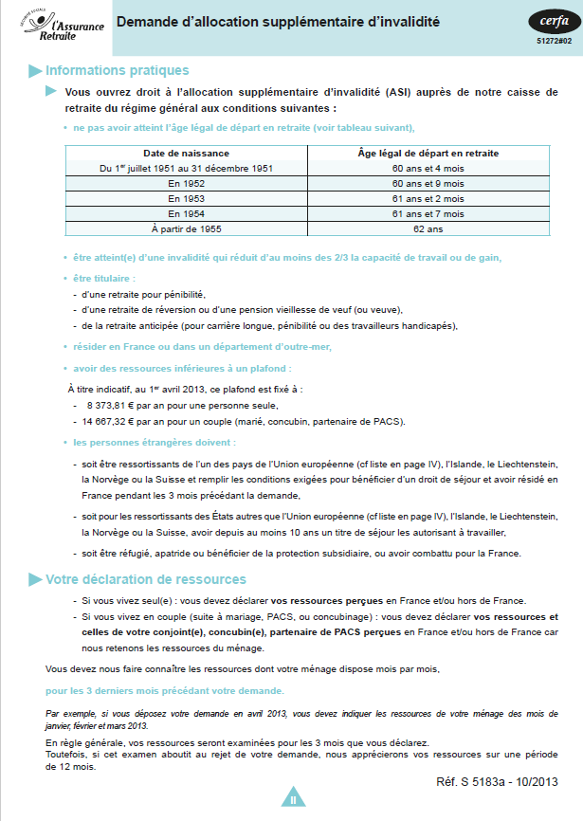
Menu

Slide 39
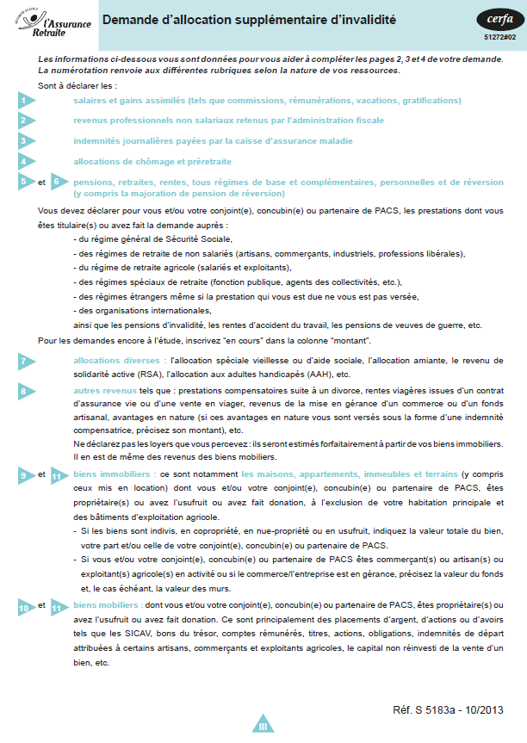
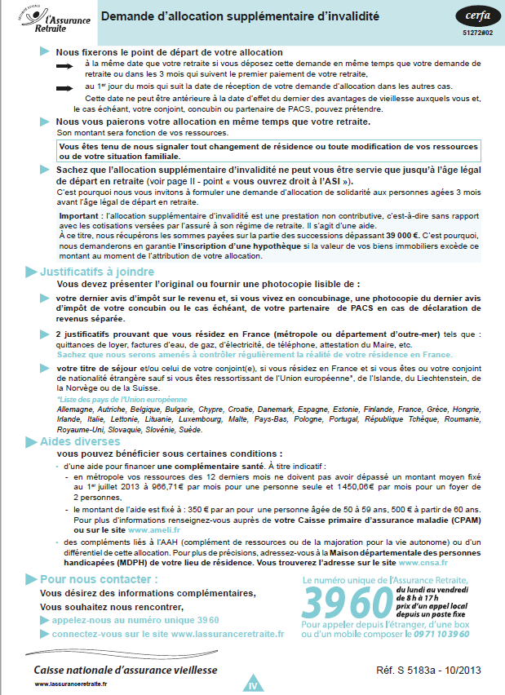
Menu

Slide 40
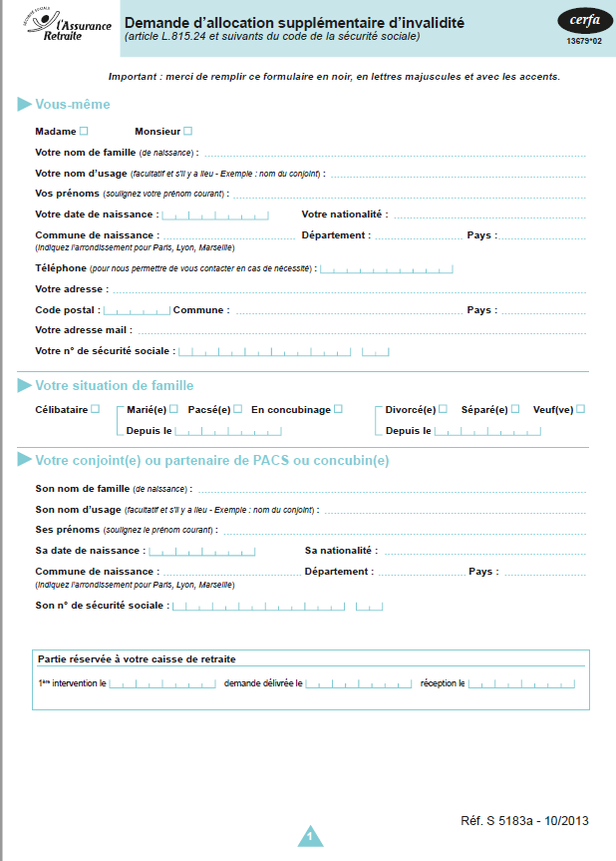
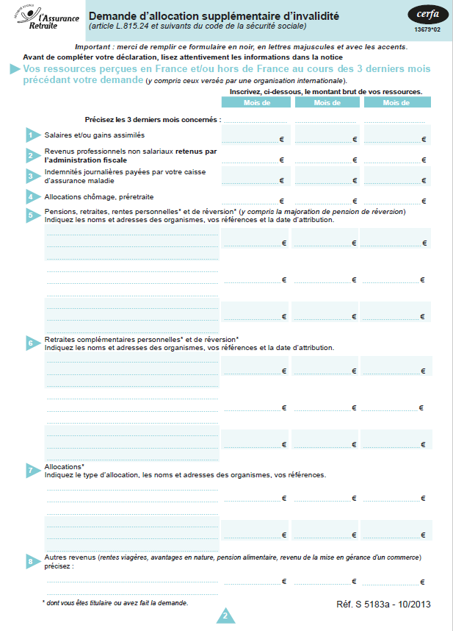
Menu

Slide 41
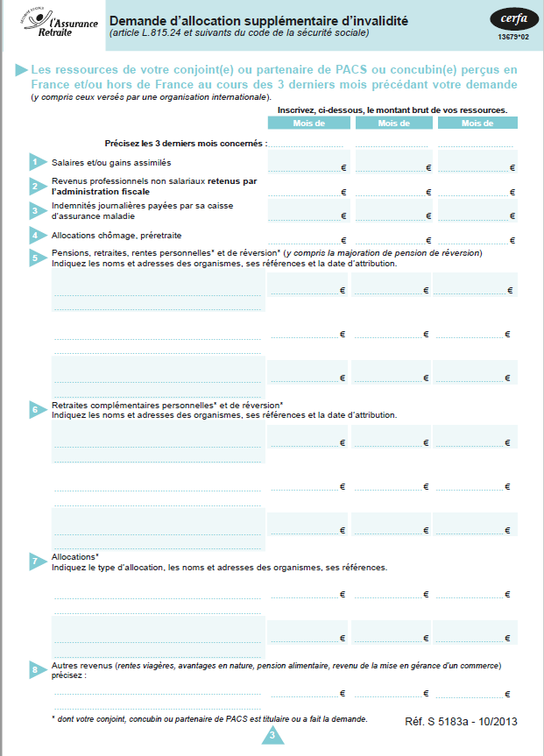
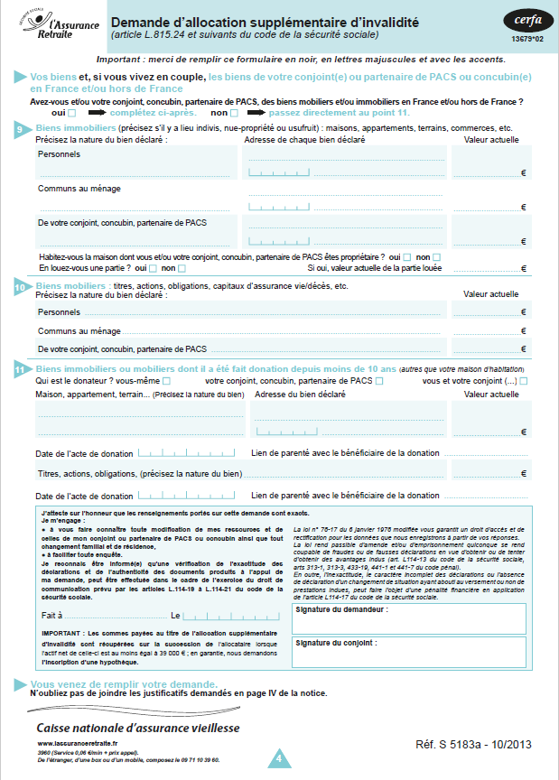
Menu

Slide 42
Menu

